Slide 1



Lliçó 18 Índex
Recordeu!
Podeu recórrer totes les seccions (intro o clic amb el mouse) o escolliu la secció que us interessi fent-hi clic. Escolliu “Posa’t a prova!” només després de passar per tots els continguts de la lliçó!
1. Propietat d’intercanvi
2. Propietat de reescalat
3. Propietat de reflexió
Posa’t a prova!
By EngiMath TEAM

Slide 2
Lliçó 18 Índex
Recordeu!
Podeu recórrer totes les seccions (intro o clic amb el mouse) o escolliu la secció que us interessi fent-hi clic. Escolliu “Posa’t a prova!” només després de passar per tots els continguts de la lliçó!
1. Propietat d’intercanvi
2. Propietat de reescalat
Totes les Propietats dels determinants que es presenten aquí “s’han batejat” amb un nom concret només per a facilitar-vos la identificació.
No cal memoritzar el nom!
3. Propietat de reflexió
Posa’t a prova!
By EngiMath TEAM

Slide 3
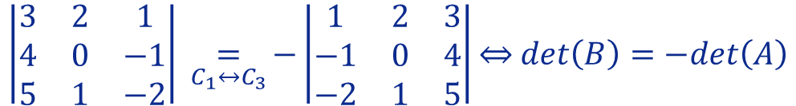




Lliçó 18
Sigui A una matriu quadrada. Si $B$ és la matriu quadrada obtinguda a partir de la matriu $A$ mitjançant l’intercanvi de la ubicació de dues files (o dues columnes):
1. Propietat d’intercanvi
$$det\left(B\right)=−det\left(A\right)$$
2. Propietat de reescalat
Exemple
$$A=\left(\begin{matrix}1 & 2 & 3 \\ −1 & 0 & 4 \\ −2 & 1 & 5\end{matrix}\right).$$
Considereu la matriu següent
3. Propietat de reflexió
La matriu $B$ es pot obtenir de la matriu A intercanviant la columna 1 amb la columna 3.
Així teniu
A la pràctica, sempre que es fa una operació elemental sobre les files o columnes (vegeu Lliçó 12) és important assenyalar-ho!
$$B=\left(\begin{matrix}3 & 2 & 1 \\ 4 & 0 & −1 \\ 5 & 1 & −2\end{matrix}\right)$$
Posa’t a prova!
Aleshores,
$$\left|\begin{matrix}3 & 2 & 1 \\ 4 & 0 & −1 \\ 5 & 1 & −2\end{matrix}\right| \underset{C_{1}↔C_{3}}{=}{−}\left|\begin{matrix}1 & 2 & 3 \\ −1 & 0 & 4 \\ −2 & 1 & 5\end{matrix}\right|\overset{⇔}{ } det\left(B\right)=−det\left(A\right)$$

Slide 4



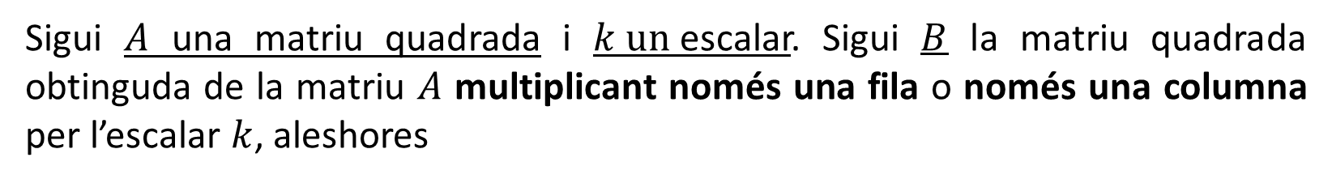

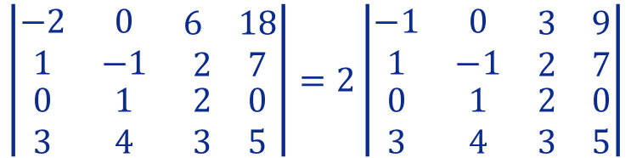
Lliçó 18
Sigui $A$ una matriu quadrada i $k un$escalar. Sigui $B$ la matriu quadrada obtinguda de la matriu $A$ multiplicant només una fila o només una columna per l’escalar $k$, aleshores
1. Propietat d’intercanvi
$$\det\left(B\right)=k·\det\left(A\right)$$
2. . Propietat de reescalat
A la pràctica, aquesta propietat s’utilitza per simplificar els càlculs quan totes les entrades d’una sola “línia” de la matriu – fila o columna – són múltiples del mateix escalar ($k$), i així posar en evidència aquest factor.
3. Propietat de reflexió
Exemples
$$\left(\begin{matrix}−2 & 0 & \begin{matrix}6 & 18\end{matrix} \\ 1 & −1 & \begin{matrix}2 & 7\end{matrix} \\ \begin{matrix}0 \\ 3\end{matrix} & \begin{matrix}1 \\ 4\end{matrix} & \begin{matrix}\begin{matrix}2 \\ 3\end{matrix} & \begin{matrix}0 \\ 5\end{matrix}\end{matrix}\end{matrix}\right)$$
1. Considereu la següent matriu
Posa’t a prova!
Observeu que totes les entrades de la fila 1 són nombres parells, de manera que podem posar el número 2 en evidència, per tant podem escriure el determinant com
$$\left|\begin{matrix}−2 & 0 & \begin{matrix}6 & 18\end{matrix} \\ 1 & −1 & \begin{matrix}2 & 7\end{matrix} \\ \begin{matrix}0 \\ 3\end{matrix} & \begin{matrix}1 \\ 4\end{matrix} & \begin{matrix}\begin{matrix}2 \\ 3\end{matrix} & \begin{matrix}0 \\ 5\end{matrix}\end{matrix}\end{matrix}\right|=2\left|\begin{matrix}−1 & 0 & \begin{matrix}3 & 9\end{matrix} \\ 1 & −1 & \begin{matrix}2 & 7\end{matrix} \\ \begin{matrix}0 \\ 3\end{matrix} & \begin{matrix}1 \\ 4\end{matrix} & \begin{matrix}\begin{matrix}2 \\ 3\end{matrix} & \begin{matrix}0 \\ 5\end{matrix}\end{matrix}\end{matrix}\right|$$

Slide 5
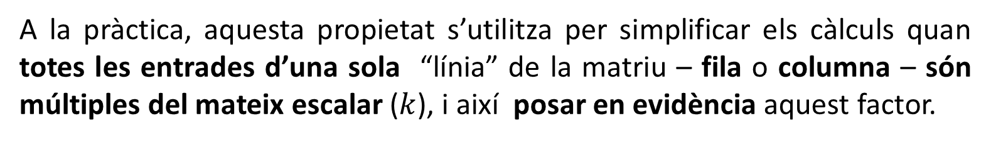



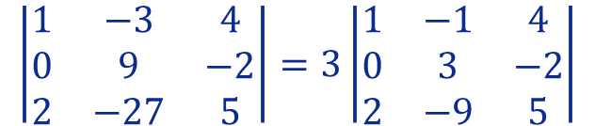
Lliçó 18
Sigui $A una matriu quadrada$ i $k un$escalar. Sigui $B$ la matriu quadrada obtinguda de la matriu A$\text{multiplicant} \text{nom}\text{é}\text{s} \text{una} \text{fila} \text{o} \text{nom}\text{é}\text{s} \text{una} \text{columna} \text{pel} \text{escalar} k\text{, }\text{aleshores}$
1. Propietat d’intercanvi
$$\det\left(B\right)=k·\det\left(A\right)$$
2. Propietat de reescalat
A la pràctica, aquesta propietat s’utilitza per simplificar els càlculs quan totes les entrades d’una sola “línia” de la matriu – fila o columna – són múltiples del mateix escalar ($k$), i així posar en evidència aquest factor.
3. Propietat de reflexió
Exemples
$$\left|\begin{matrix}1 & −3 & 4 \\ 0 & 9 & −2 \\ 2 & −27 & 5\end{matrix}\right|$$
2. Considereu el següent determinant
Posa’t a prova!
Observeu que tots els elements de la columna 2 són múltiples de 3, de manera que podem posar el número 3 en evidència i escriure
$$\left|\begin{matrix}1 & −3 & 4 \\ 0 & 9 & −2 \\ 2 & −27 & 5\end{matrix}\right|=3\left|\begin{matrix}1 & −1 & 4 \\ 0 & 3 & −2 \\ 2 & −9 & 5\end{matrix}\right|$$

Slide 6

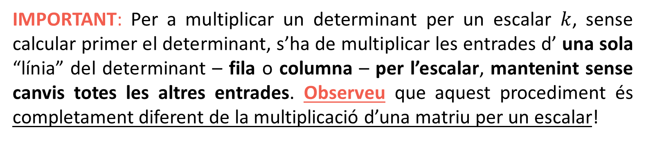

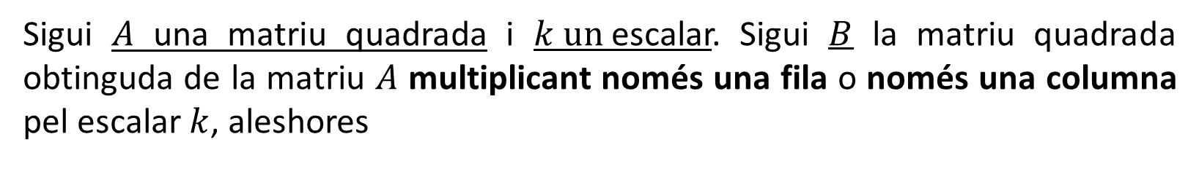

Lliçó 18
Sigui $A$ una matriu quadrada i $k un$escalar. Sigui $B$ la matriu quadrada obtinguda de la matriu $A$ multiplicant només una fila o només una columna pel escalar $k$, aleshores
1. Propietat d’intercanvi
$$\det\left(B\right)=k·\det\left(A\right)$$
2. Propietat de reescalat
IMPORTANT: Per a multiplicar un determinant per un escalar $k$, sense calcular primer el determinant, s’ha de multiplicar les entrades d’ una sola “línia” del determinant – fila o columna – per l’escalar, mantenint sense canvis totes les altres entrades. Observeu que aquest procediment és completament diferent de la multiplicació d’una matriu per un escalar!
3. Propietat de reflexió
Exemple
Donat el determinant $\left|\begin{matrix}1 & 2 \\ 3 & 4\end{matrix}\right|$ podeu determinar fàcilment el seu valor:
Posa’t a prova!
$$\left|\begin{matrix}1 & 2 \\ 3 & 4\end{matrix}\right|=1×4−2×3=4−6=−2$$
i si, pel qualsevol motiu, voleu triplicar-ne el valor només cal multiplicar-lo per 3!
$$3\left|\begin{matrix}1 & 2 \\ 3 & 4\end{matrix}\right|=3 \left(1×4−2×3\right)=3\left(4−6\right)=3\left(−2\right)=−6$$

Slide 7

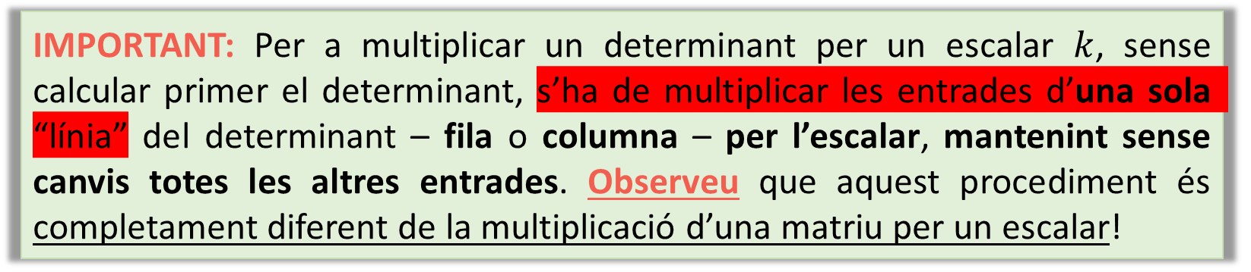
Lliçó 18
Sigui $A$ una matriu quadrada i $k un$escalar. Sigui $B$ la matriu quadrada obtinguda de la matriu $A$ multiplicant només una fila o només una columna pel escalar $k$, aleshores
1. Propietat d’intercanvi
$$\det\left(B\right)=k·\det\left(A\right)$$
2. Propietat de reescalat
IMPORTANT: Per a multiplicar un determinant per un escalar $k$, sense calcular primer el determinant, s’ha de multiplicar les entrades d’una sola “línia” del determinant – fila o columna – per l’escalar, mantenint sense canvis totes les altres entrades. Observeu que aquest procediment és completament diferent de la multiplicació d’una matriu per un escalar!
3. Propietat de reflexió
Exemple
El problema és si volem triplicar el valor de $\left|\begin{matrix}1 & 2 \\ 3 & 4\end{matrix}\right|$ sense calcular-lo!
Posa’t a prova!
És probable que respongueu fent servir la vostra “intuïció” a partir de les matrius, multiplicant totes les entrades:
$$3\left|\begin{matrix}1 & 2 \\ 3 & 4\end{matrix}\right|=\left|\begin{matrix}3 & 6 \\ 9 & 12\end{matrix}\right|=3×12−6×9=36−54=−18$$
Ja sabeu que el resultat és $\left(−6\right)$ i no $\left(−18\right)$!

Slide 8




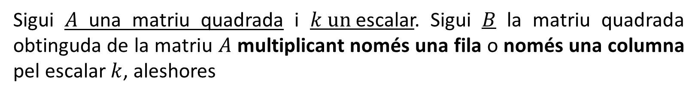

Lliçó 18
Sigui $A$ una matriu quadrada i $k un$escalar. Sigui $B$ la matriu quadrada obtinguda de la matriu $A$ multiplicant només una fila o només una columna pel escalar $k$, aleshores
1. Propietat d’intercanvi
$$\det\left(B\right)=k·\det\left(A\right)$$
2. Propietat de reescalat
IMPORTANT: Per a multiplicar un determinant per un escalar $k$, sense calcular primer el determinant, s’ha de multiplicar les entrades d’una sola “línia” del determinant – fila o columna – per l’escalar, mantenint sense canvis totes les altres entrades. Observeu que aquest procediment és completament diferent de la multiplicació d’una matriu per un escalar!
3. Propietat de reflexió
Exemple
El problema és si volem triplicar el valor de $\left|\begin{matrix}1 & 2 \\ 3 & 4\end{matrix}\right|\text{sense} \text{calcular}\text{−}\text{lo}$!
Posa’t a prova!
Per a aquest determinant teniu quatre opcions per a resoldre el problema: multipliqueu la
1a fila o 2a fila
En totes 4
Només cal una d’aquestes 4 opcions per a resoldre el problema! Trieu-ne una!
$$3\left|\begin{matrix}1 & 2 \\ 3 & 4\end{matrix}\right|=\left|\begin{matrix}3 & 6 \\ 3 & 4\end{matrix}\right|=\left|\begin{matrix}1 & 2 \\ 9 & 12\end{matrix}\right|=\left|\begin{matrix}3 & 2 \\ 9 & 4\end{matrix}\right|=\left|\begin{matrix}1 & 6 \\ 3 & 12\end{matrix}\right|$$
$$=12−18$$
$$=−6$$
1a columna o 2a columna

Slide 9
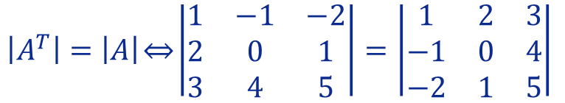


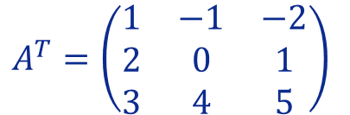
Lliçó 18
Sigui A una matriu quadrada. El valor del determinant de la matriu A es manté inalterable intercanviant les seves files i columnes. Aleshores,
1. Propietat d’intercanvi
$$det\left(A^{T}\right)=det\left(A\right)$$
2. Propietat de reescalat
Exemple
$$A=\left(\begin{matrix}1 & 2 & 3 \\ −1 & 0 & 4 \\ −2 & 1 & 5\end{matrix}\right).$$
Considereu la següent matriu
3. Propietat de reflexió
La matriu $A^{T} (transposada de$A) es pot obtenir intercanviant les columnes i files de A.
$$A^{T}=\left(\begin{matrix}1 & −1 & −2 \\ 2 & 0 & 1 \\ 3 & 4 & 5\end{matrix}\right)$$
Posa’t a prova!
Aleshores,
$${\left|A^{T}\right|=\left|A\right|\overset{⇔}{ }\left|\begin{matrix}1 & −1 & −2 \\ 2 & 0 & 1 \\ 3 & 4 & 5\end{matrix}\right|=\left|\begin{matrix}1 & 2 & 3 \\ −1 & 0 & 4 \\ −2 & 1 & 5\end{matrix}\right|}_{ }$$

Slide 10




Lliçó 18
Abans de començar agafeu llapis i paper!
1. Propietat d’intercanvi
2. Propietat de reescalat
3. Propietat de reflexió
Posa’t a prova!

Slide 11

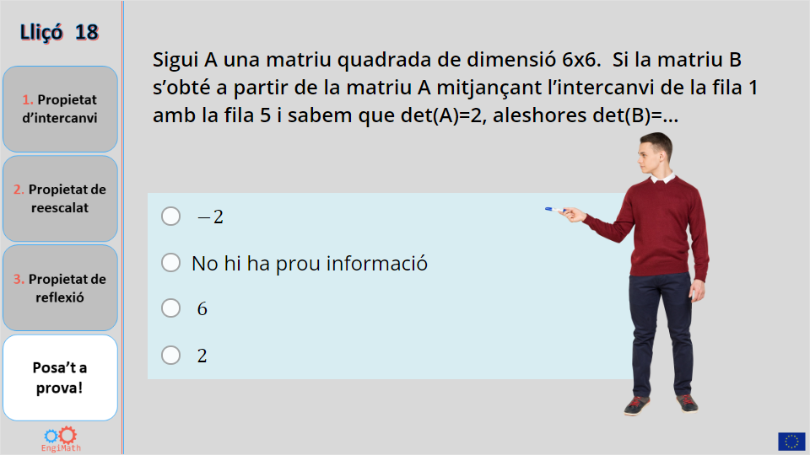
Lliçó 18
Quiz
1. Propietat d’intercanvi
Click the Quiz button to edit this object
2. Propietat de reescalat
3. Propietat de reflexió
Posa’t a prova!

Slide 12


Fi de la Lliçó 18
Esperem que us hagi estat útil!
1. Propietat d’intercanvi
2. Propietat de reescalat
3. Propietat de reflexió
Posa’t a prova!
By EngiMath TEAM

